Slide 1
স্বাগতম

Slide 2
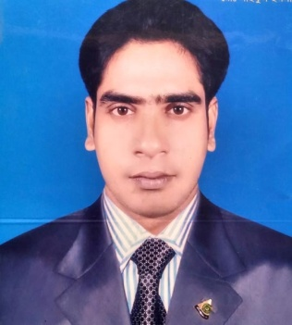
পরিচিতি
শিক্ষক পরিচিতি
পাঠ পরিচিতি
শ্রেণি ঃ নবম
বিষয় ঃ ইতিহাস
দ্বিতীয় অধ্যায়
পাঠ এক (মিশরীয় সভ্যতা)
সময় ৫০ মিনিট
তারিখ ২২-১০-২০১৯ খ্রীঃ

Slide 3
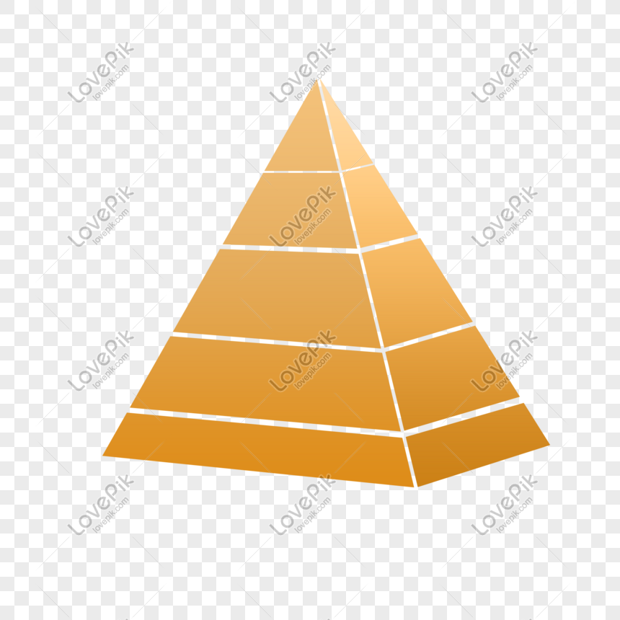
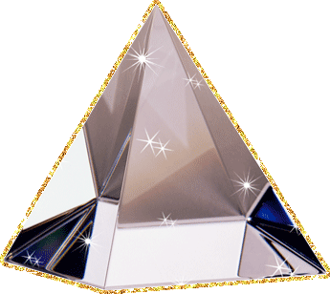
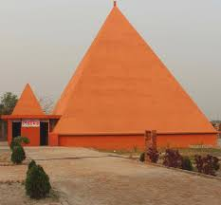
ছবিগুলো লক্ষ্য কর……

Slide 4
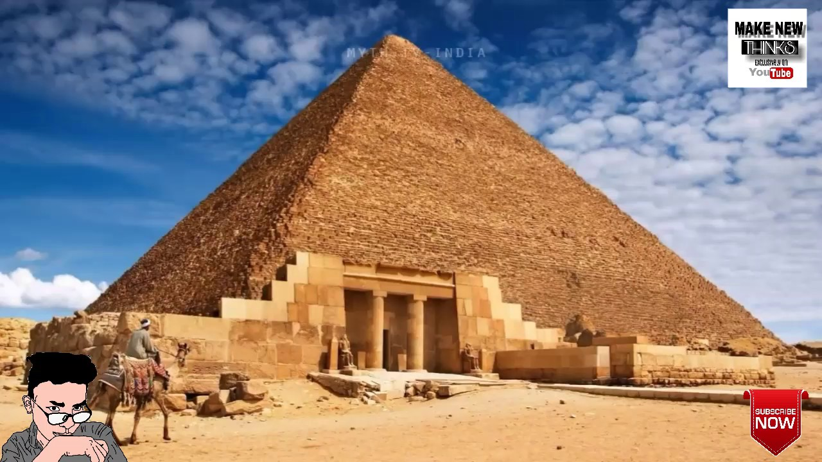
ছবিটি লক্ষ কর……
মিশরের পিরামিড

Slide 5
মিশরীয় সভ্যতা

Slide 6
শিখনফল
এই পাঠ শেষে শিক্ষার্থীরা …………
মিশরীয় সভ্যতা অবস্থান বলতে পারবে ।
মিশরীয় সভ্যতার অবদান ব্যাখ্যা করতে পারবে ।
মিশরীয় সভ্যতা বিস্তারিত বর্ণণা করতে পারবে ।

Slide 7
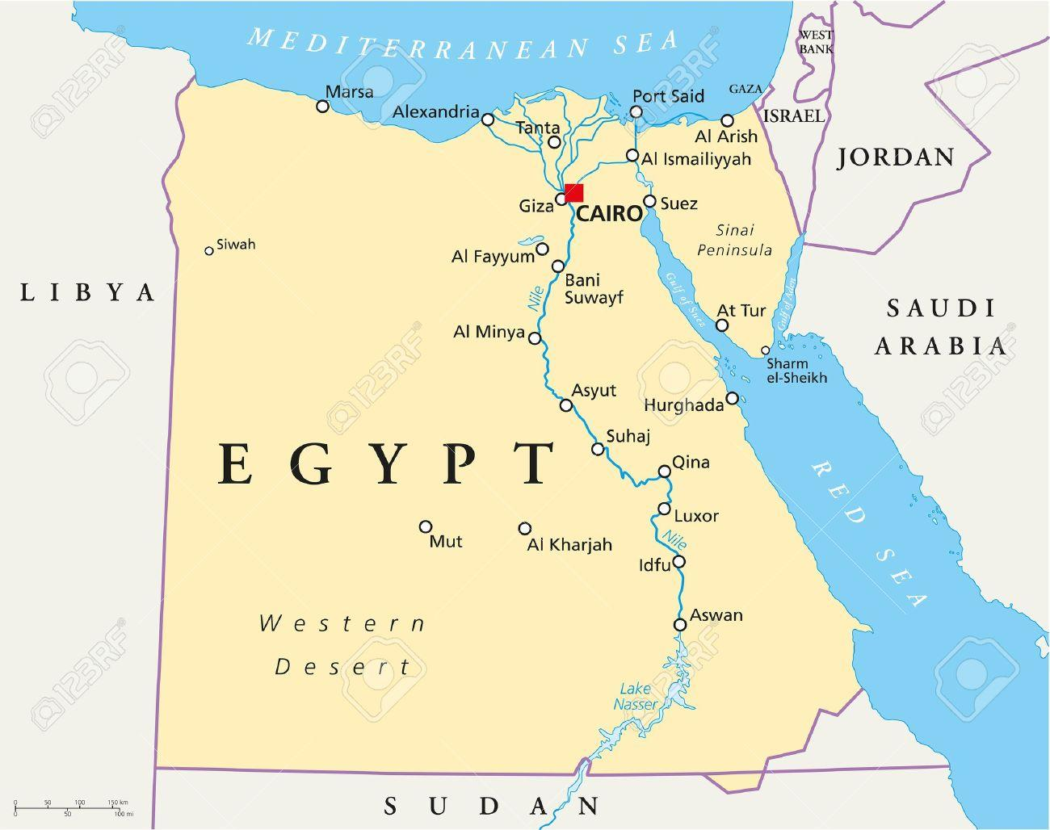
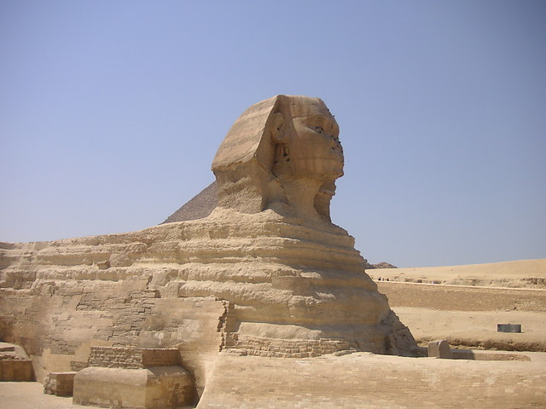
ছবি গুলো লক্ষ্য কর……
মিশরীয় সভ্যতার মানচিত্র ।
স্ফিংকস এর মুর্তি ।

Slide 8
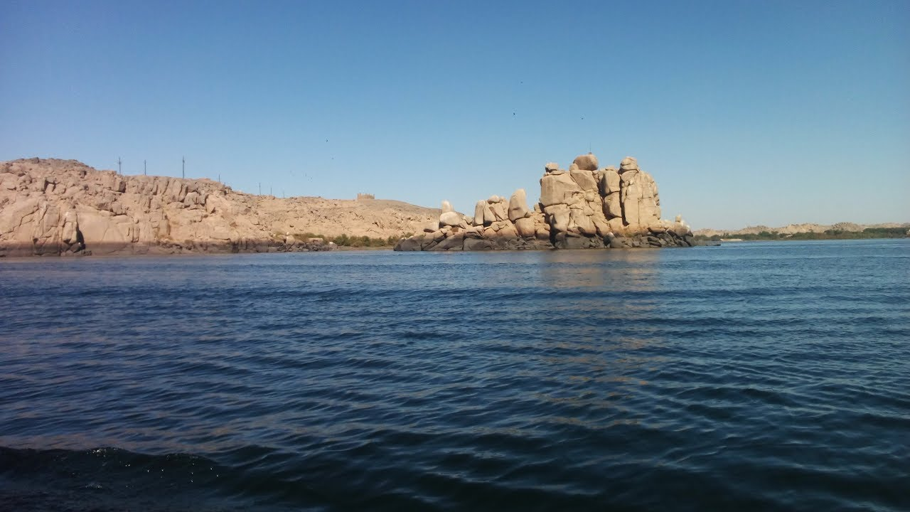
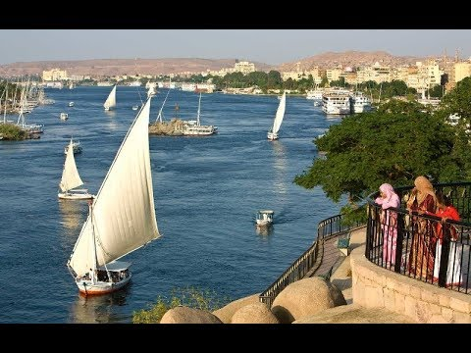
মিশরের নীল নদ

Slide 9
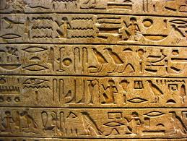
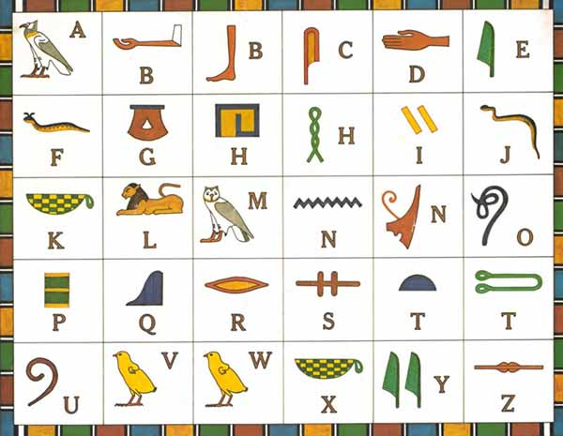
লিখন পদ্ধতি
মিশরীয় সভ্যতার অবদান ।

Slide 10
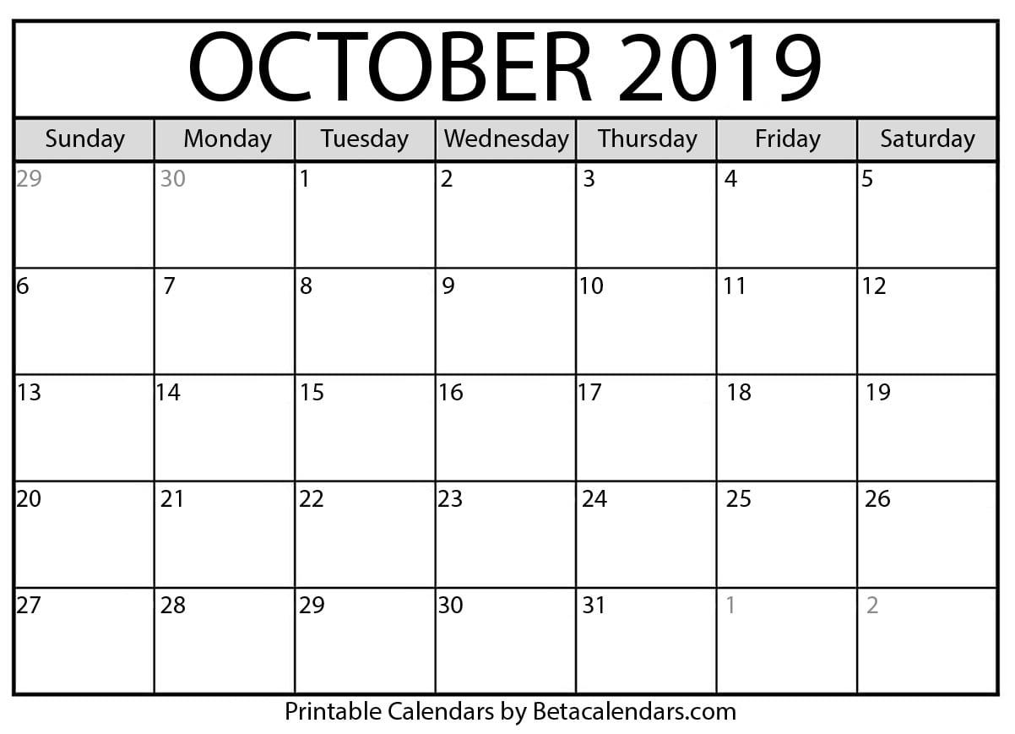
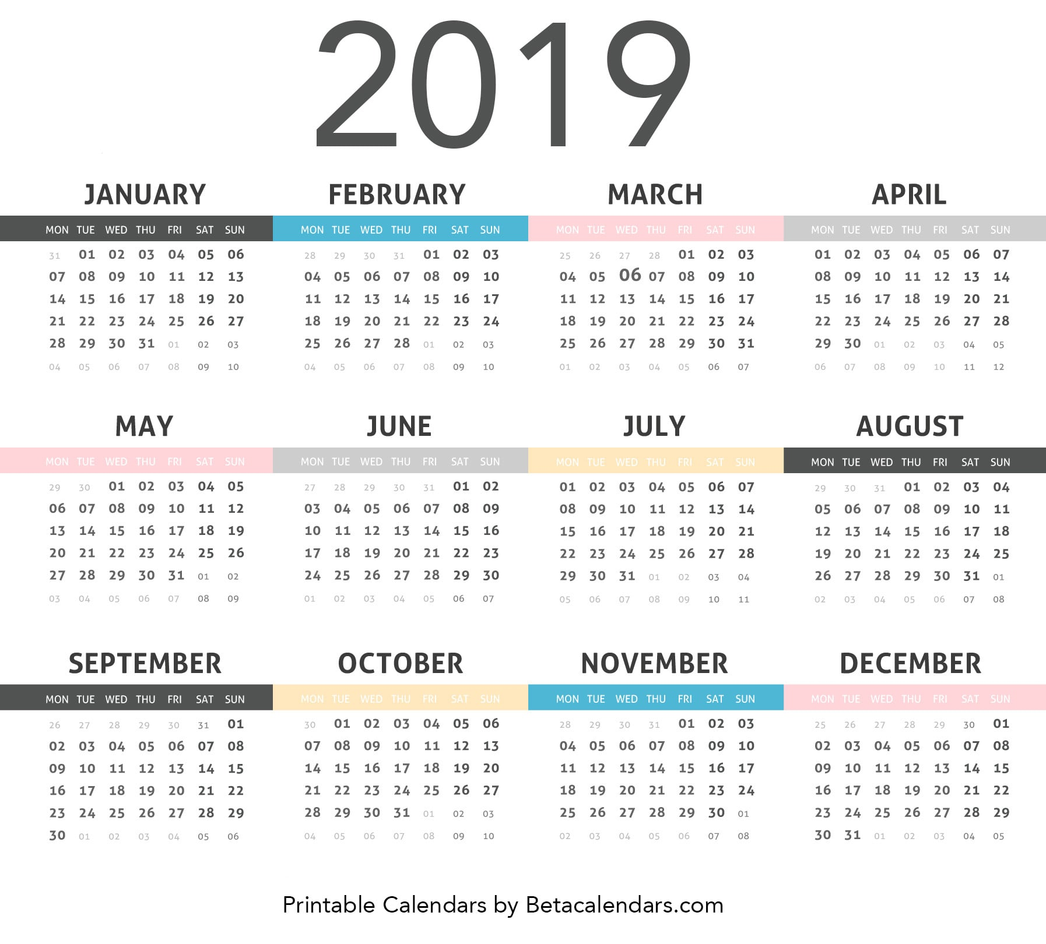
৩৬৫ দিনে বছর এই হিসেবের আবিষ্কারক মিশরীয়রা ।

Slide 11
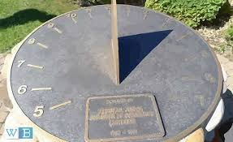
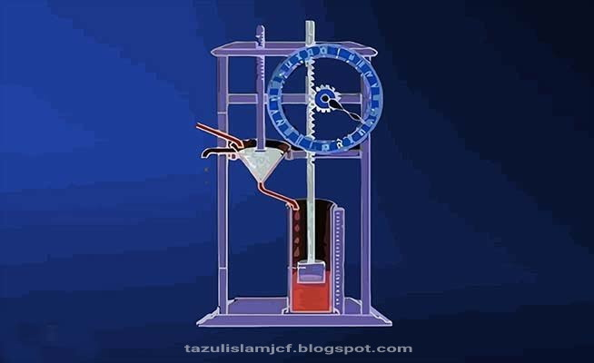
সুর্য ঘড়ি ও জল ঘড়ি মিশরীয়দের আবিষ্কার ।

Slide 12
একক কাজ
“মিশর নীল নিদের দান” উক্তিটি কার ?
কোথায় প্রথম কাগজ আবিষ্কার হয় ?
মিশরের লিখন পদ্ধতির নাম কি ?
মিশরীয়রা কয়টি বর্ণ আবিষ্কার করে ?

Slide 13
দলীয় কাজ
মিশরীয়দের অবদান সম্পর্কে লিখ ।
মিশরীয়দের ধর্মবিশ্বাস কেমন ছিল ?

Slide 14
বাড়ির কাজ
মিশরীয় সভ্যতার শিল্প সংস্কৃতি সম্পর্কে যা জান লিখ ।

Slide 15
ধন্যবাদ সবাইকে

